Slide 1
Producción de conocimiento (académica, arte, popular...)
Nuevas ideas
Contribución al conocimiento
Reconocimiento de pares
Oportunidades laborales

Slide 2
Comunidad
o
individual?
Nuevas ideas
Contribución al conocimiento
Reconocimiento de pares
Oportunidades laborales

Slide 3
¿Creación en Comunidad (P2P, OS) pone en riesgo lo
individual?
Nuevas ideas
Contribución al conocimiento
Reconocimiento de pares
Oportunidades laborales

Slide 4
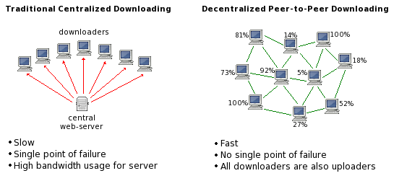
P2P

Slide 5
P2P y Open Source no solo le compete a los desarrolladores o ingenieros…

Slide 6
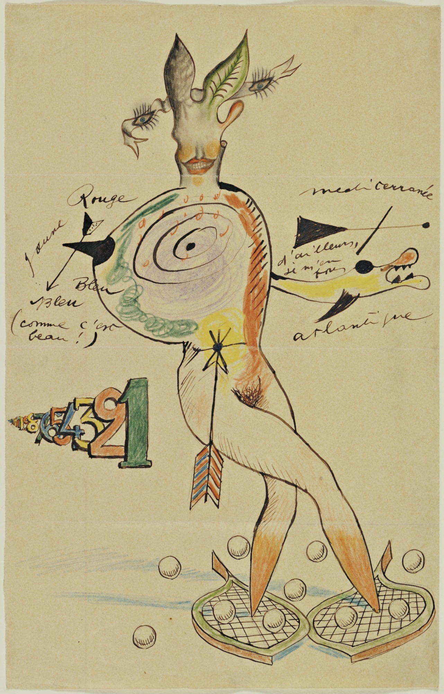
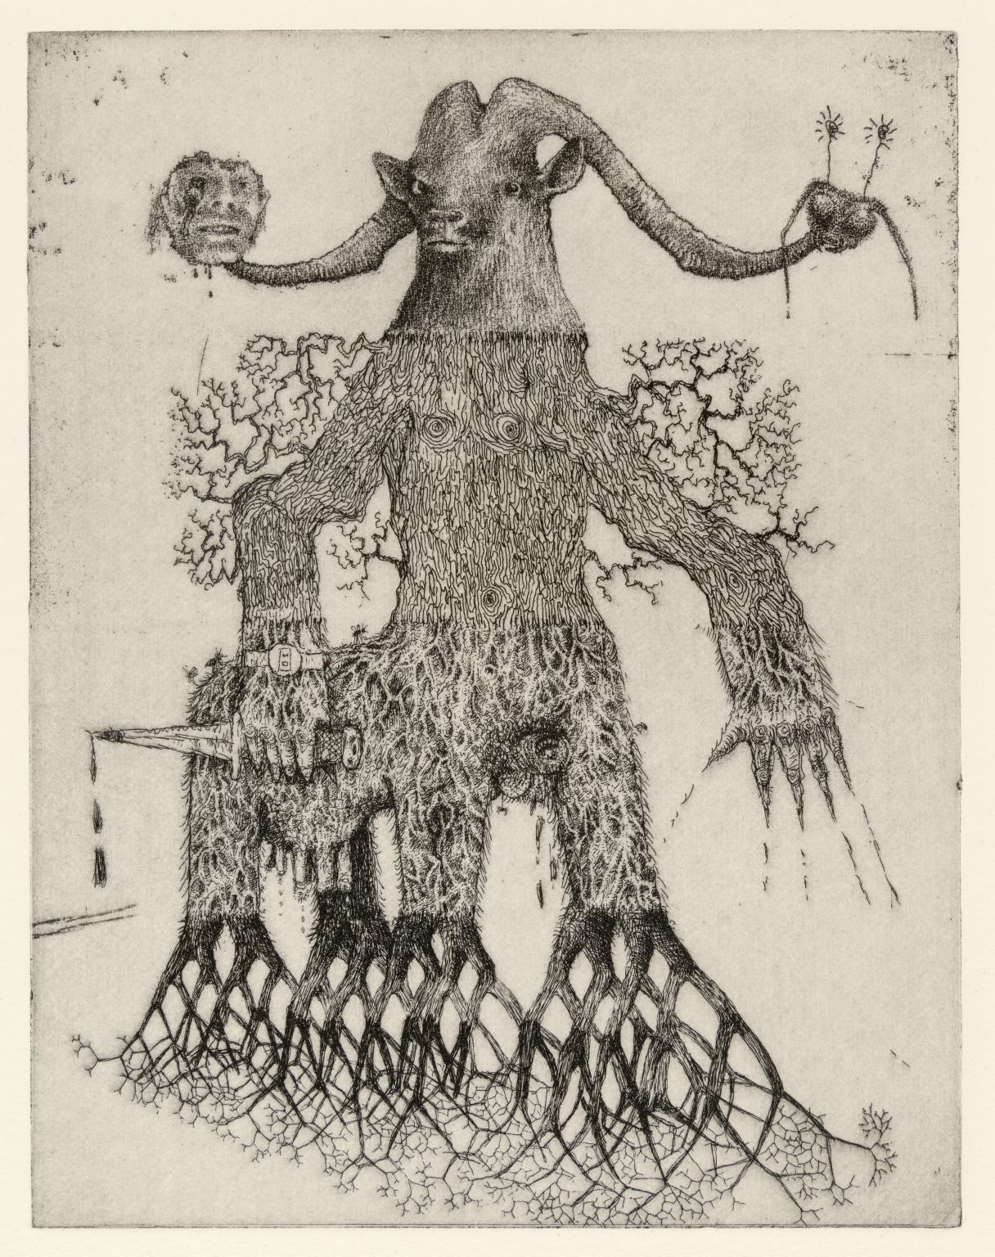

Slide 7
Pero, ¿Cómo lo hacen?

Slide 8
Abrir
Colaborar
Distribuir...

Slide 9
Git

Slide 10
Git
“distributed revision control system”

Slide 11
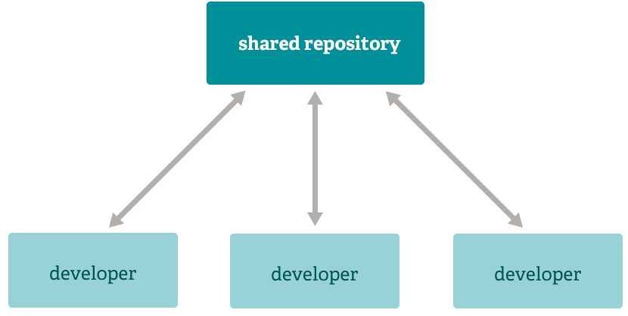
Git
“distributed revision control system”
Open Source

Slide 12
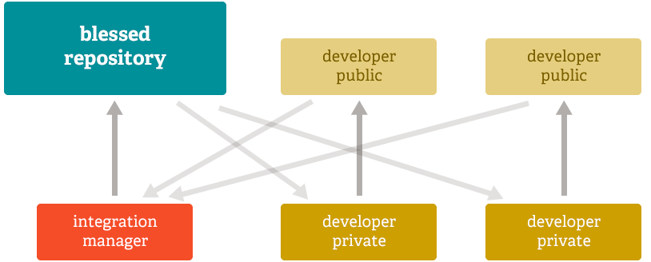
Git
“distributed revision control system”
Abierto y privado

Slide 13
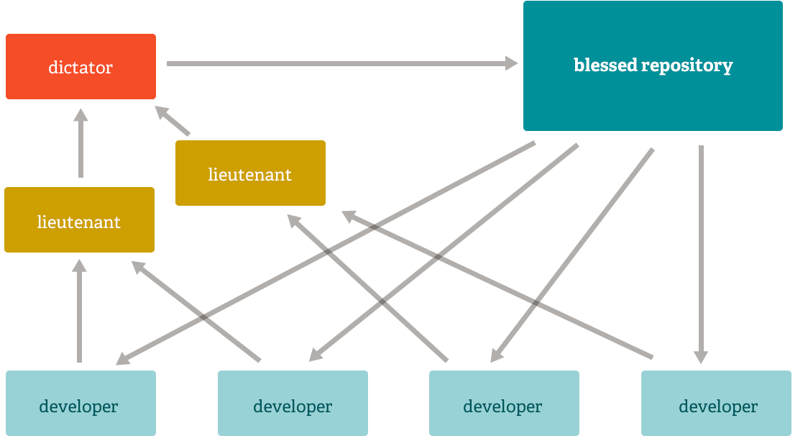
Git
“distributed revision control system”
Wikipedia

Slide 14
GitHub

Slide 15

GitHub
Reconocimiento de pares / citas como “like”
Watch = quiero saber cómo se desarrolla
Star = Colegas, esto vale la pena
Fork = P2P, nuevas ideas, mezcla, contribución…

Slide 16
Retos menores
Desmitificar (educar) sobre lo digital y el Código en la academia.
Interfaces menos técnicas para escribir y publicar.
Nuevos repositorios donde se pueda trabajar en comunidad especializada – ni tan general (wikipedia) ni tan especifico (github – software)

Slide 17
Grandes retos
Instituciones académicas
Convenciones
Sistema de citas
Publico vs. privado (revista indexada)

Slide 18
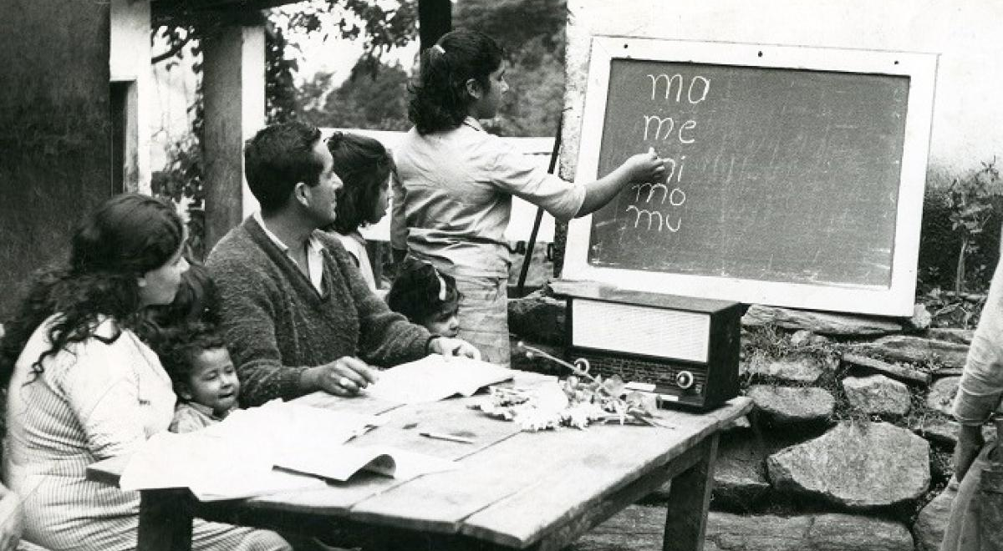
Radio Sutatenza (1947 - 1989)

Slide 19
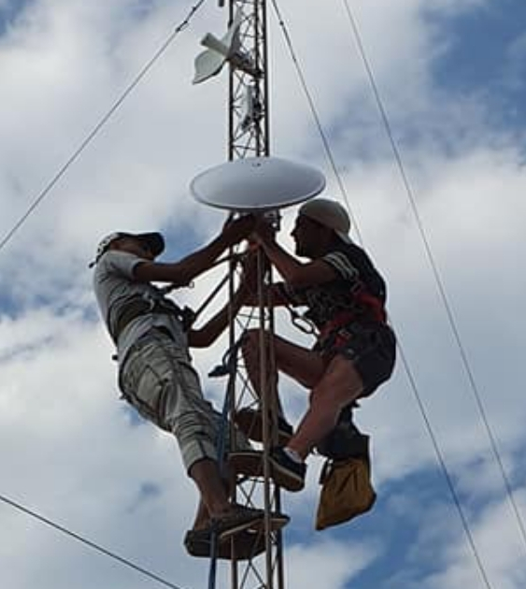
SNet (Street Network Cuba)
https://www.youtube.com/watch?v=QsKCUsPMG8I

Slide 20
Web Descentralizada
https://www.reddit.com/r/place/
https://sutty.nl/
https://anthillhacks.in/

